Slide 1
技術專長與專案經歷：
助力GARMIN的未來
曾珮淳
龍華科技大學-智慧商務領航專班

Slide 2
智慧商務領航專班
目錄
專題：可攜帶式碳水化合物裝置
已修/自學課程
技能與經驗整合

Slide 3
學習內容與收穫
程式設計語言：
Python 、Java
資料庫：
Power BI
系統設計
AI 900
智慧商務領航專班

Slide 4
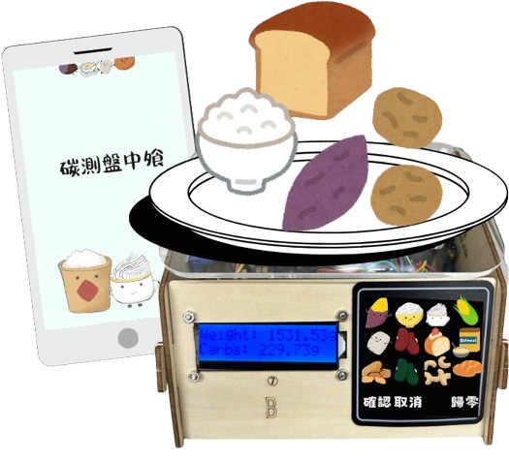
作品特色
專題作品-
可攜帶式碳水化合物裝置
糖尿病患者需長期監控飲食中的碳水化合物攝取量，惟傳統方式仰賴人工查表與估算，不僅繁瑣且誤差大，對長期控糖造成極大負擔。
本團隊觀察到此一痛點，企圖透過結合物聯網感測模組與智慧型手機應用程式，建構一套即時、便捷、可攜式的碳水化合物估算装置，協助糖尿病族群更輕鬆地掌握每日飲食情況。

Slide 5

可攜帶碳水化合物裝置
技術實現
學到的技能
Thunkable 製作應用程式介面：使用低程式碼平台開發，實現跨平台應用。
重量感測器：結合感測器自動判斷碳水攝取量，並將數據傳送至應用程式。
即時連接與提醒功能：利用物聯網技術，實現裝置與手機的即時連接，提供用戶實時提醒。
資料庫整合：
將感測器數據進行即時同步
管理提升資料庫整合提升
重量感測及即時顯現：
將重量感測與按鈕名稱顯現至LED面板上，讓使用者更直觀感受到碳水量
團隊合作：
與團隊成員協作，
解決專案中的技術挑戰，
確保專案按時完成並符合需求

Slide 6


已修課程
及
曾取得的證照

Slide 7
程式設計與軟體開發
程式設計概論
Python 程式設計
系統分析與設計
學習程式設計的基本概念，可能包括資料型態、控制結構、函數、錯誤處理等基礎知識。
專注於 Python 語言的學習，可能包括語法、資料結構、模組、物件導向等 Python 相關技術。
學習如何分析需求、設計系統架構，並理解軟體開發的全過程，這對於開發大型應用或企業級系統非常重要

Slide 8
資料科學與資料分析
資料科學實務單元專題(一)
資料結構
資料庫系統概論
應用資料科學技術解決實際問題，可能會使用 Python 或其他工具來進行資料清理、
分析、建模等
熟練使用 Power BI 進行圖像化分析，將複雜資料轉化為易讀圖表，提升資料洞察力與決策效率，並強化團隊專案報告的呈現能力
介紹資料庫的設計、管理與操作，可能會學到 SQL 語言、資料庫正規化、
索引、交易管理等技術

Slide 9
行動應用企劃實務(一)
學習行動應用的規劃和設計，
這可能涉及 UI/UX 設計、
行動平台開發（如 Android 或 iOS）、
以及如何進行市場分析和需求調查。
行動應用與企劃

Slide 10
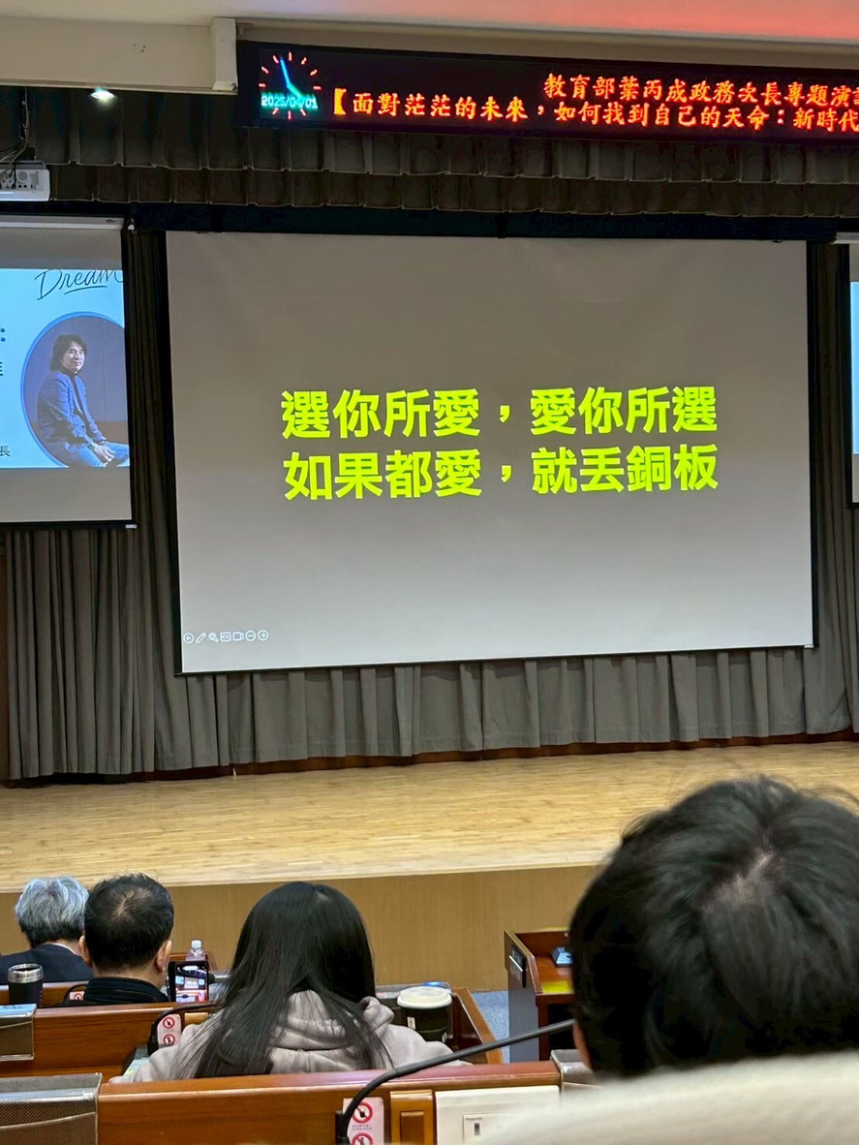
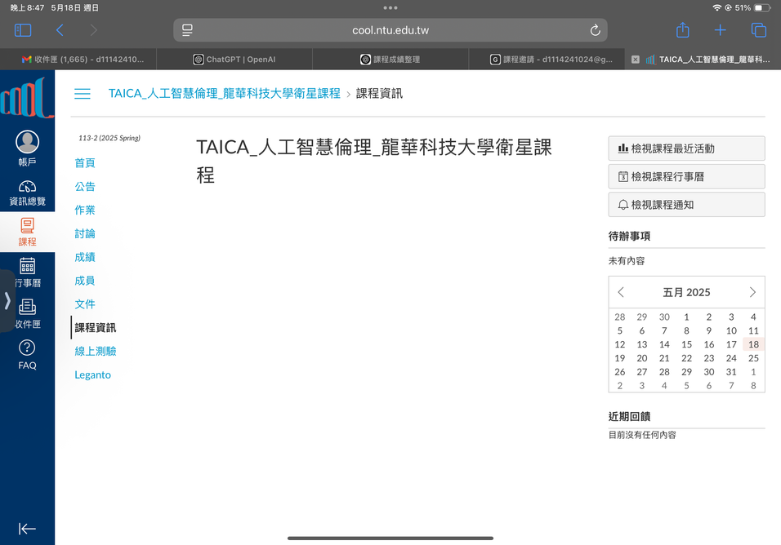
TAICA -
臺灣大專院校人工智慧
目前在研修TAICA的人工智慧倫理課程
在這門課中強化了對 AI 系統應用中的責任與風險意識

Slide 11

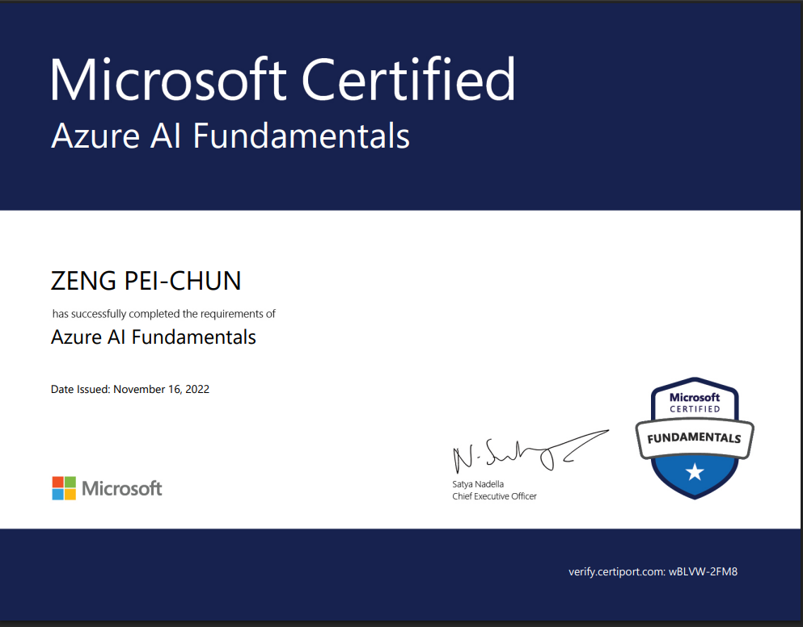
AI 900 證照
主題 1

Slide 12
Visual Basic
曾經取得的證照
網頁設計丙級技術士證照
軟體應用丙級證照

Slide 13
專業技能
資料處理
與
分析能力
系統設計
與
邏輯思維
程式設計
與
實作能力
雲端
與
AI 基礎應用
熟悉資料清理、
統計分析與
視覺化工具操作
理解系統架構流程，具備邏輯規劃與
流程建構力
熟悉 Python、Arduino，能撰寫應用程式原型
通過 AI-900 證照，
具備 AI 與
雲端整合概念

Slide 14





與 Garmin 系統架構部門契合度
系統分析與設計
資料結構
資料庫系統概論
TAICA
系統規劃流程，契合系統架構
設計需求
程式邏輯與系統運算基礎，對應系統底層結構理解
熟悉資料儲存與結構設計，對應系統資料串流與整合需求
強化 AI 系統
應用中的責任與
風險意識

Slide 15




與 Garmin 系統架構部門契合度
AI 900
VB
軟體丙級
網頁丙級
理解雲端 AI 架構，強化系統整合與資料運用能力
具備 VB 程式開發基礎與視覺化應用邏輯概念
熟悉常用
軟體操作流程，
具備資訊應用能力
理解 HTML、CSS 架構與
基本網頁製作技巧

Slide 16



MOVE FORWARD TOGETHER
0980-548-286
D1114241024@gm.lhu.edu.tw

